Slide 1
表單
Forms

Slide 2
大綱
表單運作原理
表單標籤與屬性
動作方法：get與post
命名：name與id
輸入文字
按鈕
單選與複選
選單
隱藏欄位
上傳檔案
日期
數字
顏色
標籤
欄位集

Slide 3
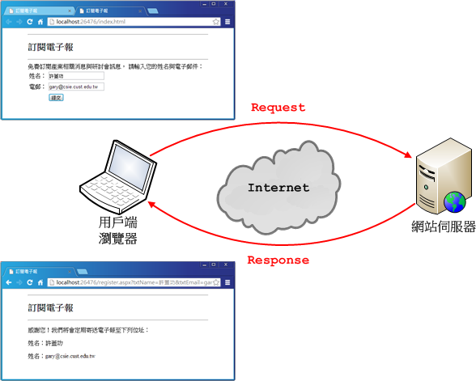
表單運作原理
(1) 輸入資料
(2) 網站應用系統
伺服器端程式
(3) 產生回應

Slide 4
使用者輸入表單

Slide 5
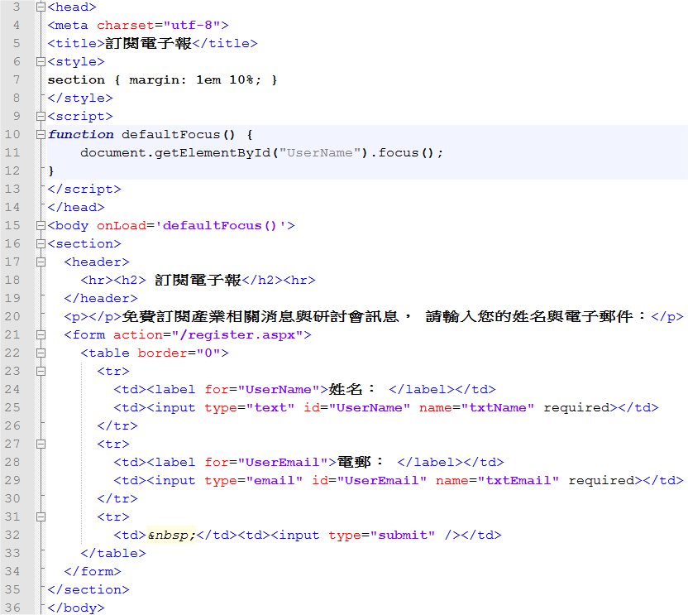

Slide 6
系統回應頁面
form action 預設 method=get
參數 ?name1=value1&name2=value2

Slide 7
範例：訂閱電子報
參考 Github 頁面 https://github.com/ywdeng/wp19-html-form-subscribe
還沒有 git ?
Git 安裝教學
下載 Git Windows 版

Slide 8
表單標籤與屬性
<form> … </form>
屬性：
action="URL 表單提交的對象"
method="post" 或 method="get"

Slide 9
動作方法
method=get
預定的方法
提交的資料排列在網址列
URL 編碼
%20 空格
%40 @
長度限制（IE 2083 字）
安全性考量
method=post
資料以另外一個 Server Request 傳送表單資料
只有伺服器看得到表單內容
?name1=value1&name2=value2&...
Notes:
http://www.tutorialspoint.com/http/http_methods.htm

Slide 10
命名
屬性：name
攜帶表單資料的變數名稱
主要使用在伺服器端（Server-Side）
應符合一般的變數命名規則
屬性：id
網頁元件的識別項
CSS 和 JavaScript 參考 DOM 元件所需
主要使用在客戶端（Client-Side）

Slide 11
輸入文字
單行文字輸入 <input>
屬性 type
text 一般文字
password 密碼
search 搜尋關鍵字
email 電子郵件
tel 電話
url 網址
多行文字輸入<textarea>…</textarea>
屬性 required 設定必填欄位
屬性 readonly 設定欄位唯讀
屬性 disabled 設定欄位停用
屬性 placeholder 設定提示

Slide 12
範例：線上報名
參考 Github 頁面 https://github.com/ywdeng/wp19-html-form-register

Slide 13
範例：線上報名 填寫報名表

Slide 14
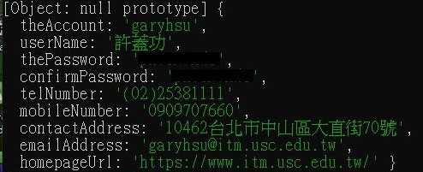
範例：線上報名 伺服器端看到的參數

Slide 15
範例：線上報名 確認畫面−Read Only
Readonly
不能修改

Slide 16
按鈕
<input type="submit">
提交表單
<input type="reset">
令表單內容恢復成預設值
<input type="image" src="btn.jpg" alt="...">
圖形按鈕，效同 submit
<input type="button" onClick="myFunc()">
自訂動作的按鈕

Slide 17
範例：圖形按鈕

Slide 18
範例：圖形按鈕
參考 Github 頁面 https://github.com/ywdeng/wp19-html-form-image-button

Slide 19
單選與複選
單選 <input type="radio">
name 屬性值相同的為一組
複選 <input type="checkbox">
以 value 屬性設定選項的值

Slide 20
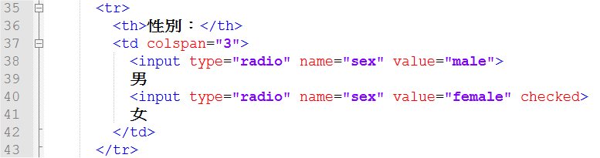
以 Radio Button 製作單選題

Slide 21
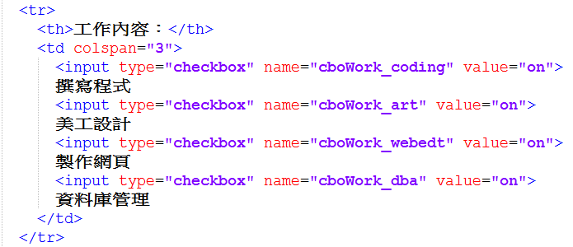
以 Checkbox 製作複選題

Slide 22
選單
下拉選單，單選
<select>
<option>…</option>
</select>
清單，複選
<select size="6" multiple>
<option>…</option>
</select>

Slide 23
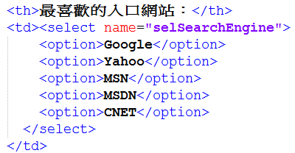
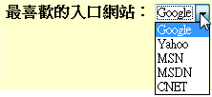

下拉式選單，單選

Slide 24
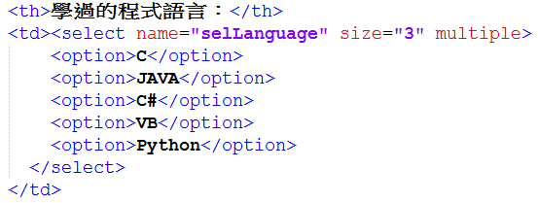


選單，複選
如何複選？
按住 Shift 鍵，滑鼠依序點選第一項與最後一項，選取範圍內所有的項目。
按住 Ctrl 鍵，滑鼠依序點選個別項目。

Slide 25
隱藏欄位
<input type="hidden" name="..." value="...">
在網頁內隱藏參數
在網頁間傳遞資訊
The Web is stateless!
網頁是沒有狀態的

Slide 26
上傳檔案
<input type="file" name="...">
提供以瀏覽的方式選取檔案的功能
必要設定
<form enctype="multipart/form-data">

Slide 27
日期 HTML5 新功能
<input type="date">
輸入日期
<input type="time">
輸入時間
<input type="datetime">
輸入日期與時間
<input type="datetime-local">
依照國別設定，輸入日期與時間
<input type="month">
輸入月份
<input type="week">
輸入週

Slide 28
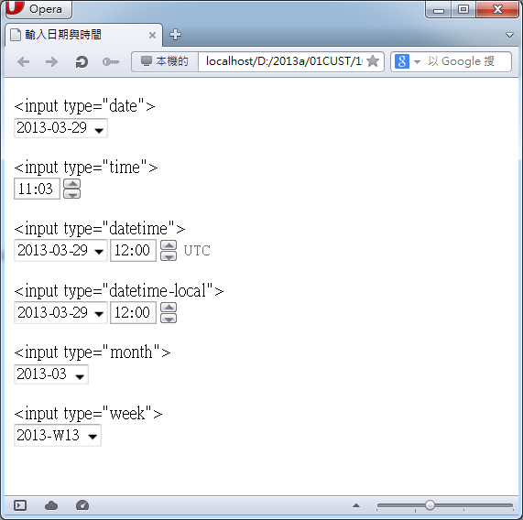

Slide 29
數字
Input type 為 number 或 range
屬性 min 設定最小值
屬性 max 設定最大值
屬性 step 設定增量
預設 1； 需要小數點： .5 ； 任意值 any
<input type="number" min="最小值" max="最大值">
<input type="range" min="最小值" max="最大值">

Slide 30
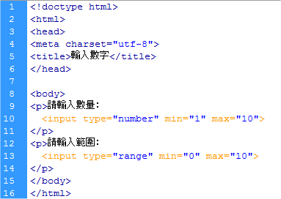
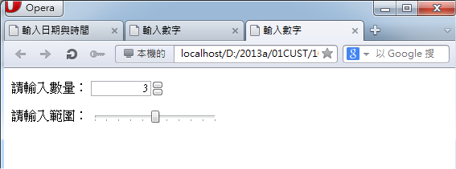
輸入數字

Slide 31
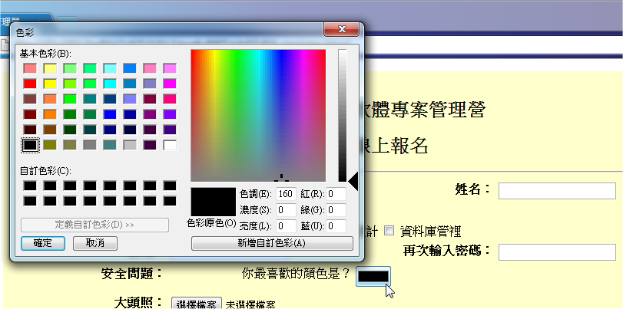
顏色
<input type="color">

Slide 32
Label 標籤
將輸入控制項和文字配對
當使用者點擊 Label 文字時，作用到相對的控制項

Slide 33
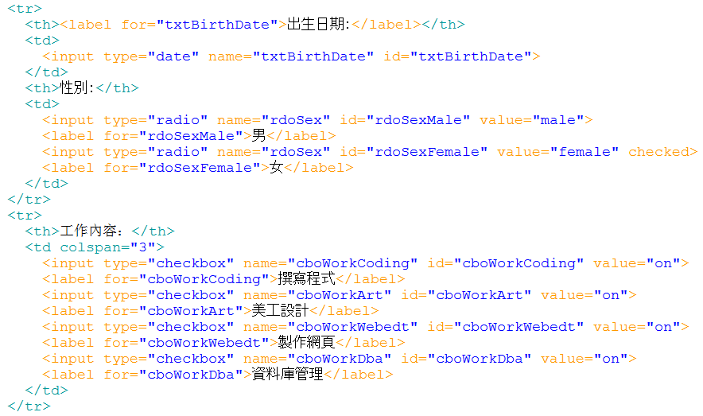
Label 標籤

Slide 34


Label 標籤
點在文字上和點在 Checkbox 上效果相同！
點在文字上和點在 Radio Button 上效果相同！

Slide 35
欄位集
<fieldset> 標籤將表單中的元素組合起來，形成一個邏輯上的群組。
<fieldset> 標籤會在相關表單元素周圍繪製邊框。
<legend> 標籤為 fieldset 元素定義標題。

Slide 36
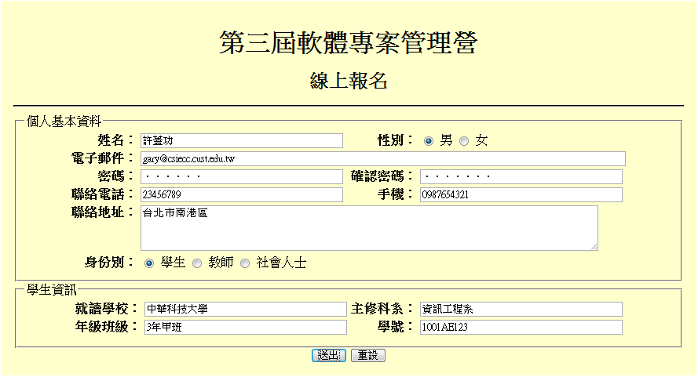
欄位集 點選學生時，隱藏教師與社會人士

Slide 37
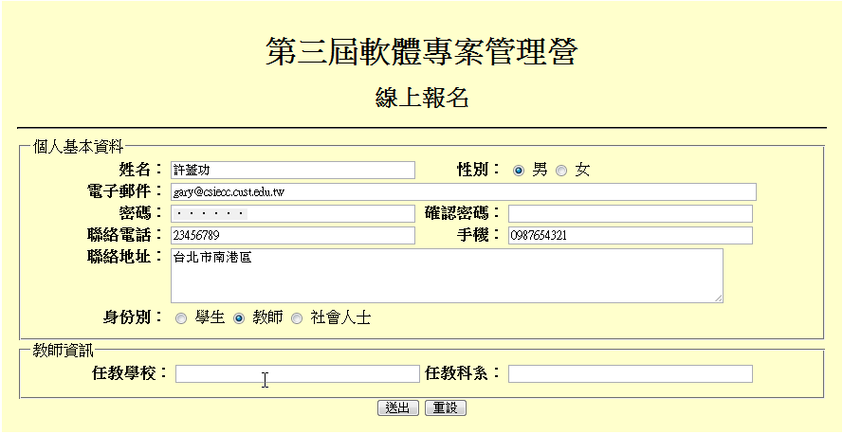
欄位集 點選教師時，隱藏學生與社會人士

Slide 38
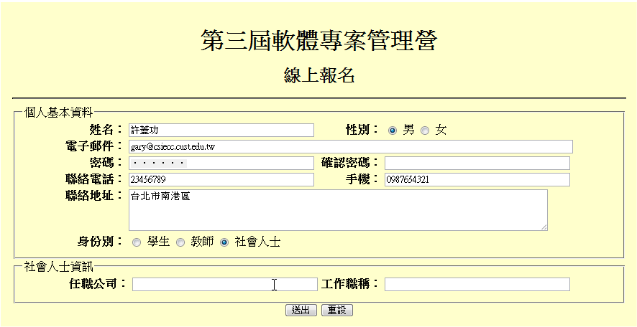
欄位集 點選社會人士時，隱藏學生與教師

Slide 39
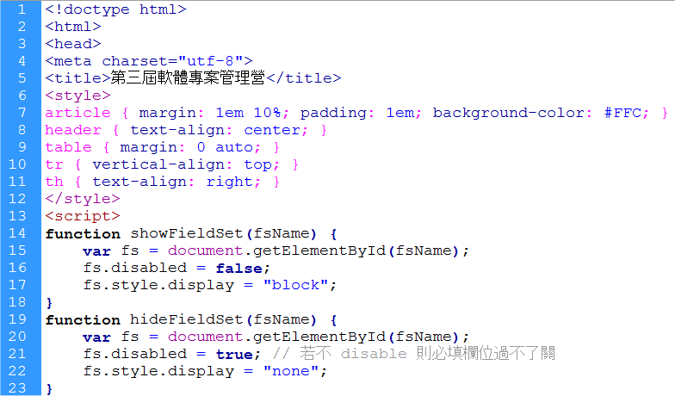

Slide 40
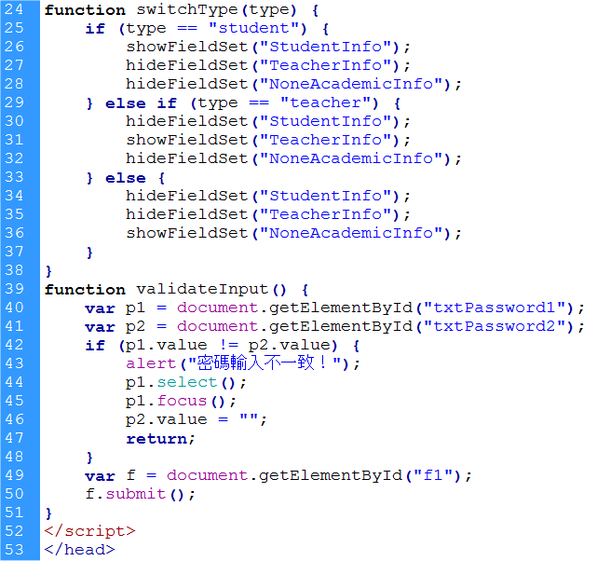

Slide 41
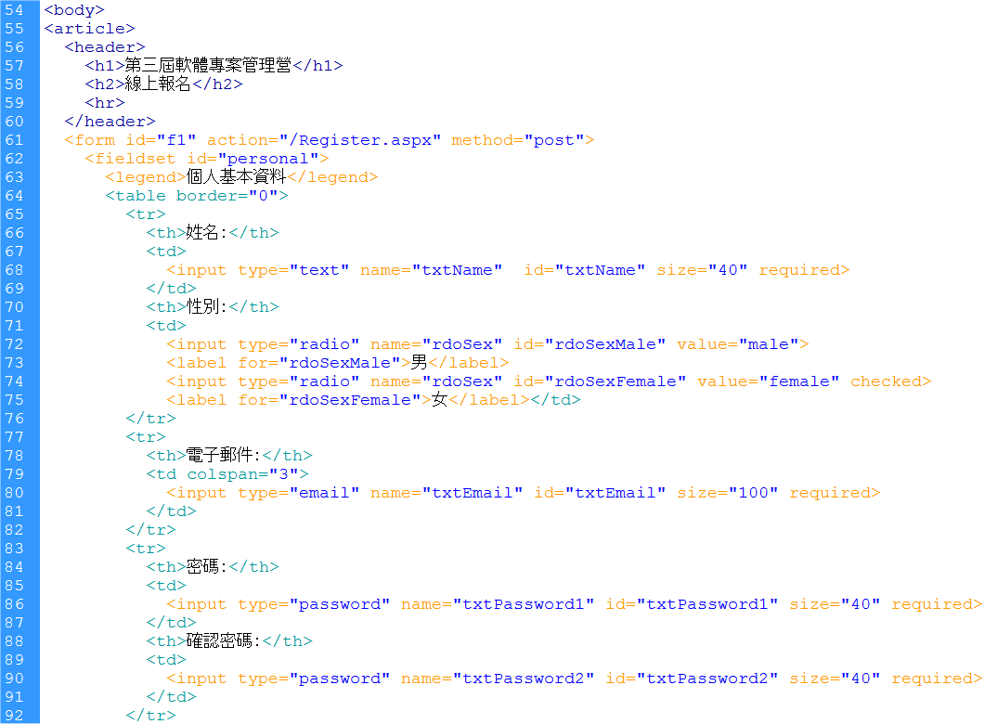

Slide 42
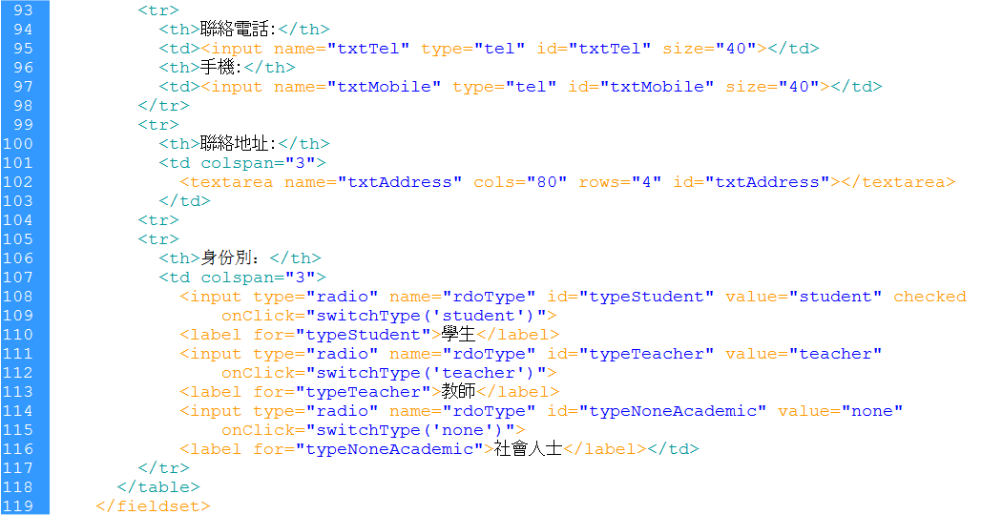

Slide 43
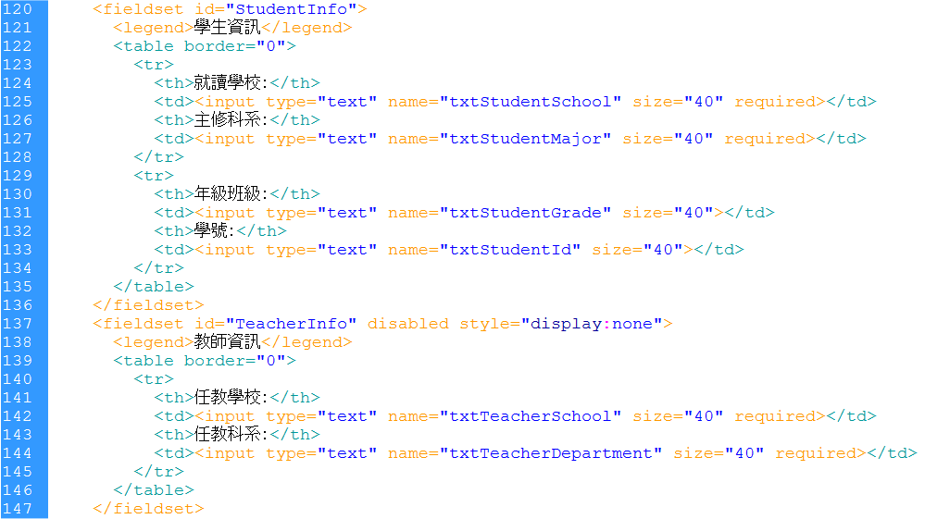

Slide 44
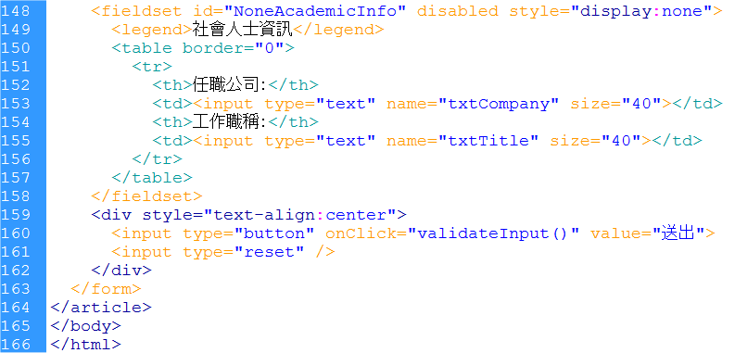

Slide 45
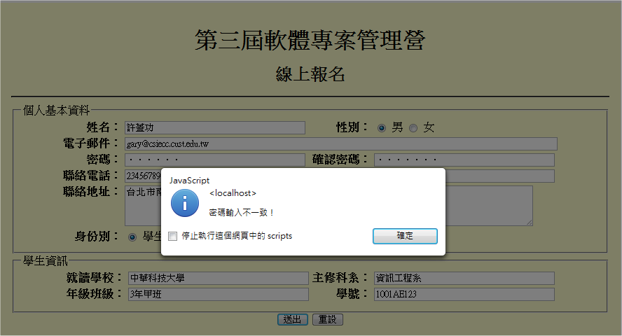
欄位集 以 JavaScript 檢查輸入

Slide 46
結語
表單是網頁互動最重要的一環
以 <form> 建立表單
<input> 為主要的輸入類型
可以提供文字、密碼輸入
可以提供單選與複選的選項
可以建立下拉選單

Slide 47
練習一：網路報名
建構一個網路報名的 HTML 頁面
製作網頁，把使用者輸入條列出來
輸入資料與所用控制項如下：

Slide 48
屬性 | 欄位名稱(name=) | 輸入方式(type=) | 是否必填(required)
姓名 | txtName | Text | 必填
電子郵件 | txtEmail | Email | 必填
密碼 | txtPassword1 | Password | 必填
確認密碼 | txtPassword2 | Password | 必填
個人首頁 | txtHomepage | URL
出生日期 | txtBirthDate | Date
性別 | rdoSex | Radio | 必填, 男=male, 女=female
工作內容
撰寫程式 | cboWork_coding | checkbox
美工設計 | cboWork_art | checkbox
製作網頁 | cboWork_webedt | checkbox
資料庫管理 | cboWork_dba | checkbox
聯絡地址 | txtAddress | Textarea | 必填
最喜歡的顏色 | txtFavoriteColor | Color
大頭照 | txtPicture | File
聯絡電話 | txtTel | Tel
每日上網時數 | txtWebHour | Number | Min=0,Max=24,Default=1
最喜歡的入口網站 | selSearchEngine | Select | 單選，至少加入5個
學過的程式語言 | selLanguage | Select | 複選，至少加入5個

Slide 49
練習一：網路報名
下載素材：
參考 Github 頁面 https://github.com/ywdeng/wp19-html-form-application-ex
要求：
如需求規格製作資料輸入頁面於/views/index.ejs

Slide 50
練習一：網路報名 資料輸入

Slide 51
練習一：網路報名 Submit 之後…

Slide 52
練習一：網路報名 需求規格
修改 /views/index.ejs 在 <form>…</form> 之間填入表單內容

Slide 53
練習一：網路報名 需求規格（續）
Row# | 欄位 | type | id/name | 必填? | 額外要求
1 | 姓名 | text | theName | Yes
2 | 電子郵件 | email | emailAddress | Yes
3左 | 密碼 | password | thePassword | Yes
3右 | 確認密碼 | password | confirmPassword | Yes
4 | 個人網站 | url | homepageUrl | No
5左 | 出生日期 | date | dateBirth | No
5右 | 性別 | radio | gender |  | 單選：男、女 預設選項：女 點在文字上也要能選
6 | 工作內容 | checkbox | jobFunction_* | No | 選項：撰寫程式、美工設計、製作網頁、資料庫管理 value='on'

Slide 54
練習一：網路報名 需求規格（續）
Row# | 欄位 | type | id/name | 必填? | 額外要求
7 | 聯絡地址 | textarea | contactAddress | No
8左 | 最喜歡的顏色 | color | favoriteColor | Yes
8右 | 大頭照 | file | avatarPhoto | Yes
9左 | 聯絡電話 | tel | telNumber | No
9右 | 每日上網時數 | number | webHour | No | 最小值：0 最大值：24 預設值：1
10 | 最喜歡的入口網站 | select | favoritePortal | No | 單選 選項：Google、Yahoo、Facebook、Pixnet、Twitter
11 | 學過的程式語言 | select | languageStudied | No | 複選、顯示3項 選項：C、JavaScript、C#、Python、Go、JAVA、Ruby、VB

Slide 55
練習一：網路報名 需求規格（續）
最後要有一個提交表單的按鈕 <input type="submit">
還要有一個重置表單的按鈕 <input type="reset">
這兩個按鈕並排於畫面下方靠中間對齊

Slide 56
解答範本

